Slide 1
Mokslininkai gelbėja pasaulį
Parengė Panevėžio Rožyno progimnazijos 2a klasės mokiniai:
Ema, Dovilė, Paulina, Tėja ir Emilijus
Mokytoja Inga Čingienė

Slide 2
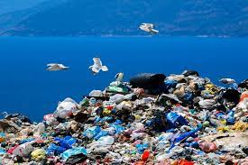
Mums rūpi mūsų Žemės ateitis
Mes saugome gamtą - plastikui suirti reikia
apie 180–200 metų.
Kyla klausimas – kokiame pasaulyje mes gyvensime ateityje?

Slide 3
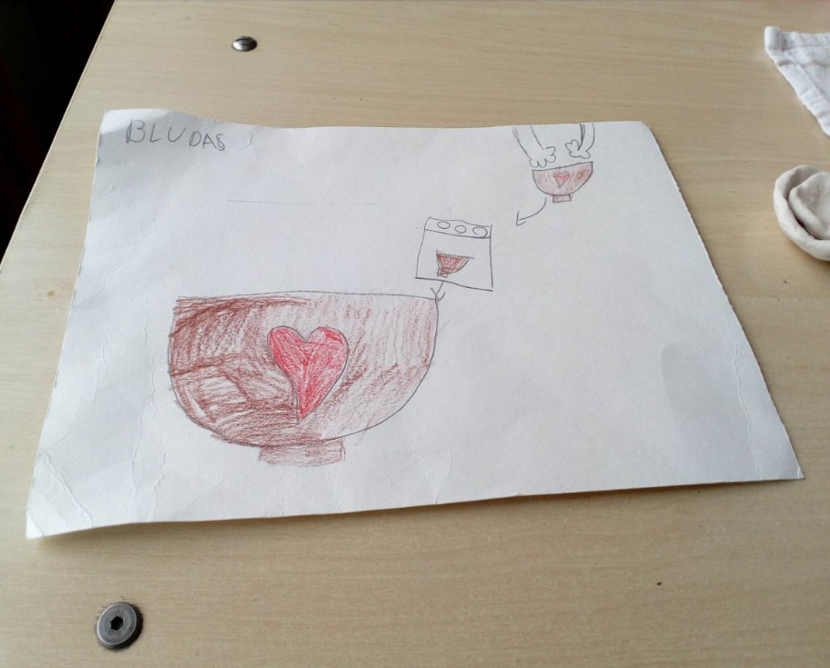
Kuo pakeisti plastikinius indus?
Mes planavome – dubens lipdymas iš molio – dekoravimas - gaminio išdegimas krosnyje

Slide 4
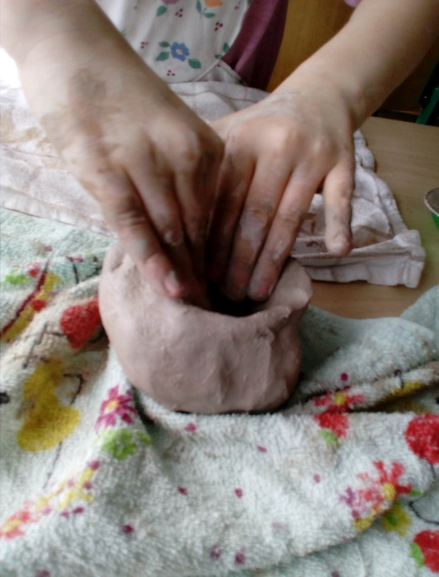
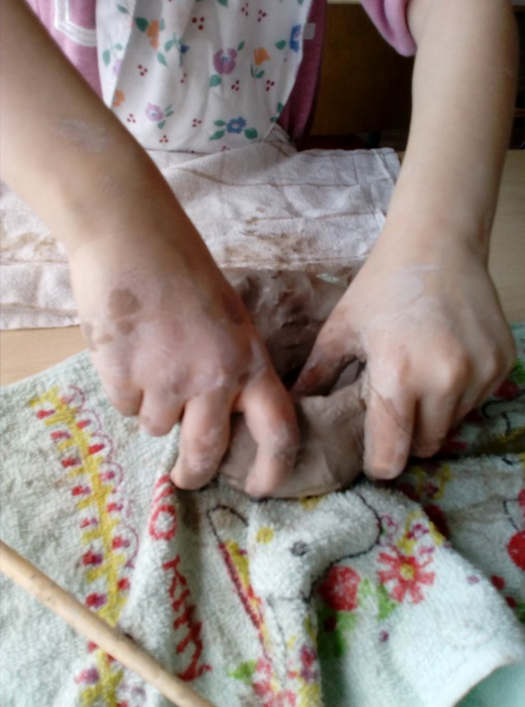
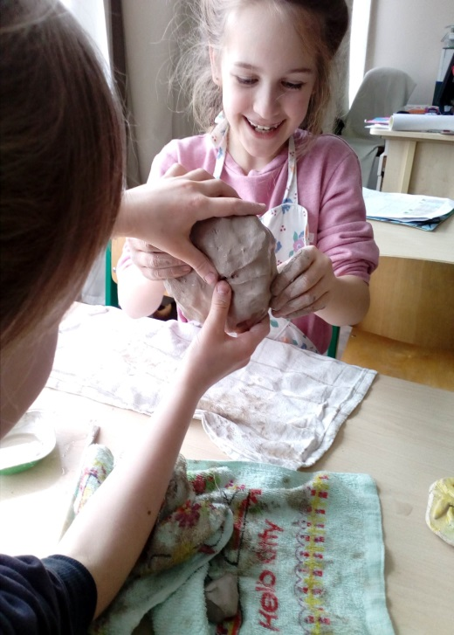
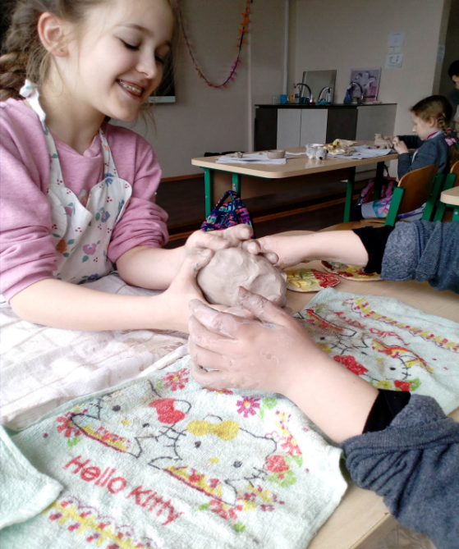
Galima pakeisti plastikinį indą į keramikinį
Dubenėlio lipdymas

Slide 5
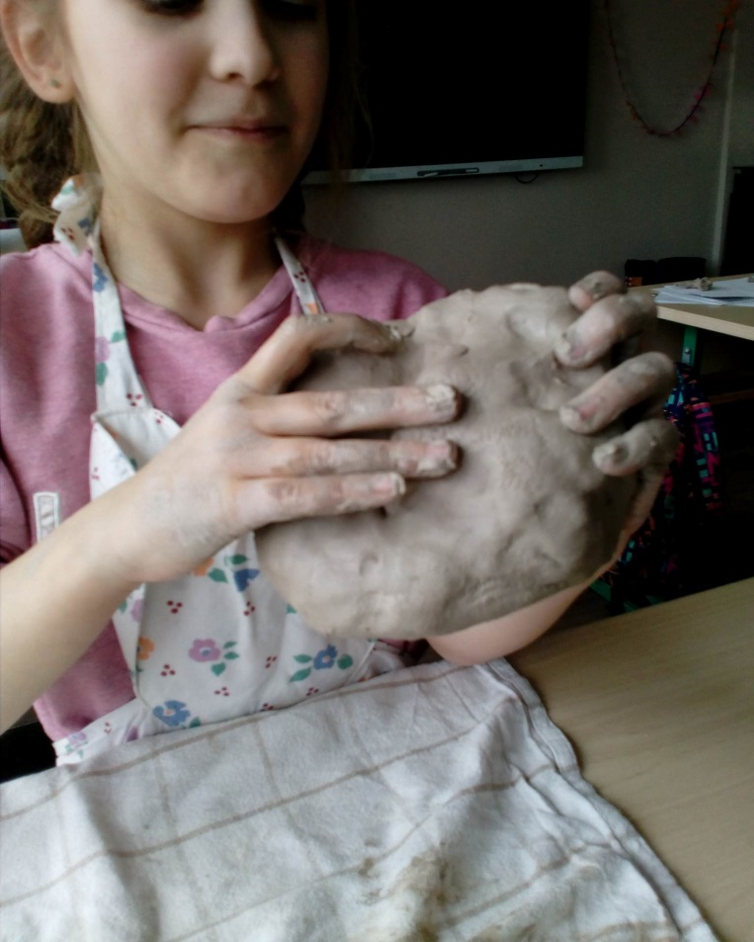
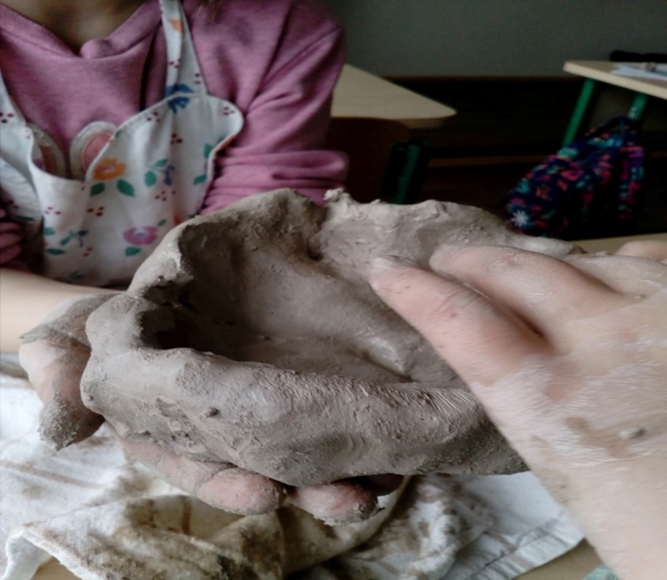
Dubenėlio formavimas

Slide 6
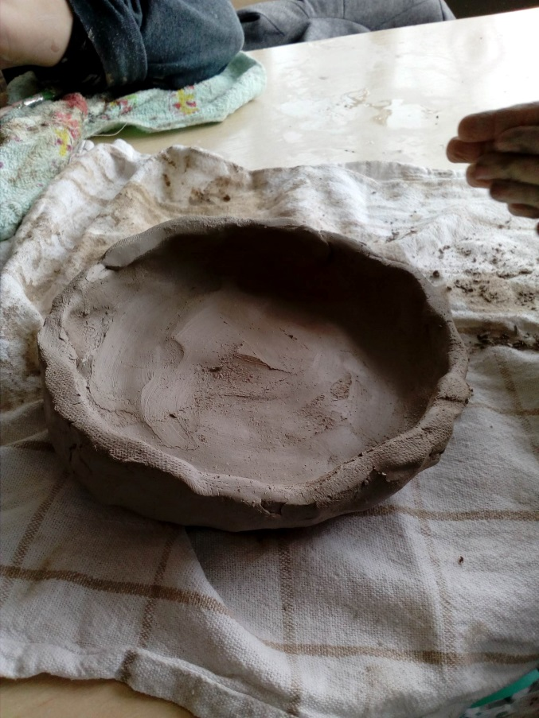
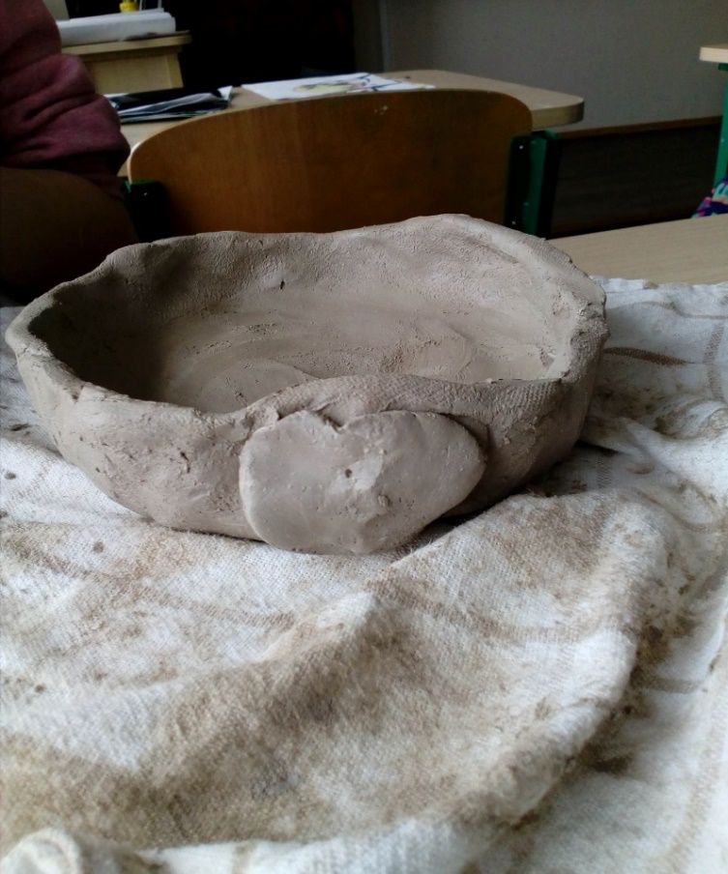
Pagaliau dubenį nulipdėme, priklijavome detales

Slide 7
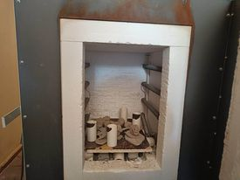
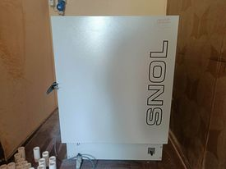
Dubenėlio išdegimas
Prieš dedant degti, molinius dirbinius būtina 7 val. džiovinti. Molio degimo
krosnyje gaminiai „kepa“ apie 12 val. 900-1000 laipsnių temperatūroje.

Slide 8
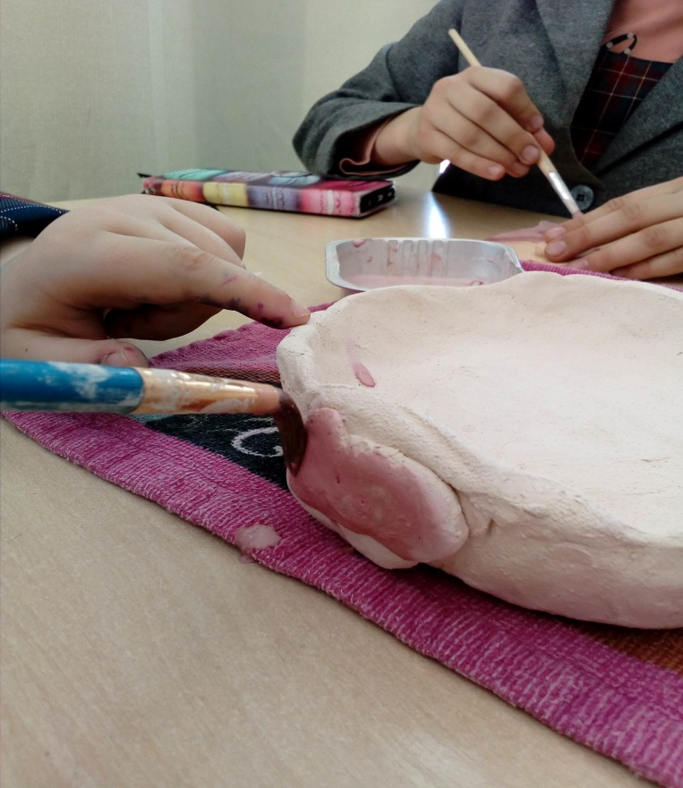
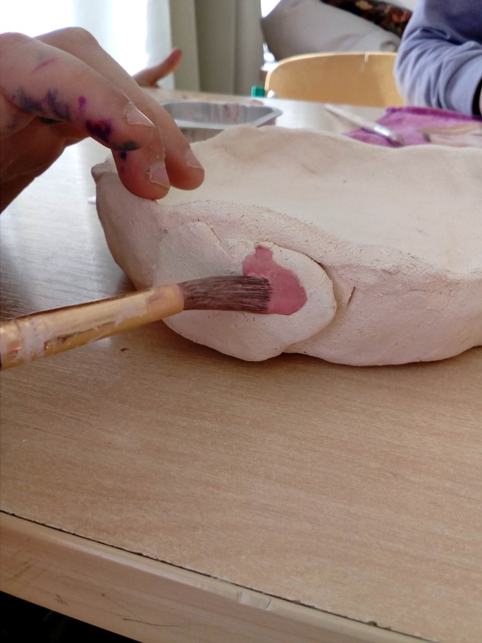
Mes dekoruojame dubenėlį glazūra

Slide 9
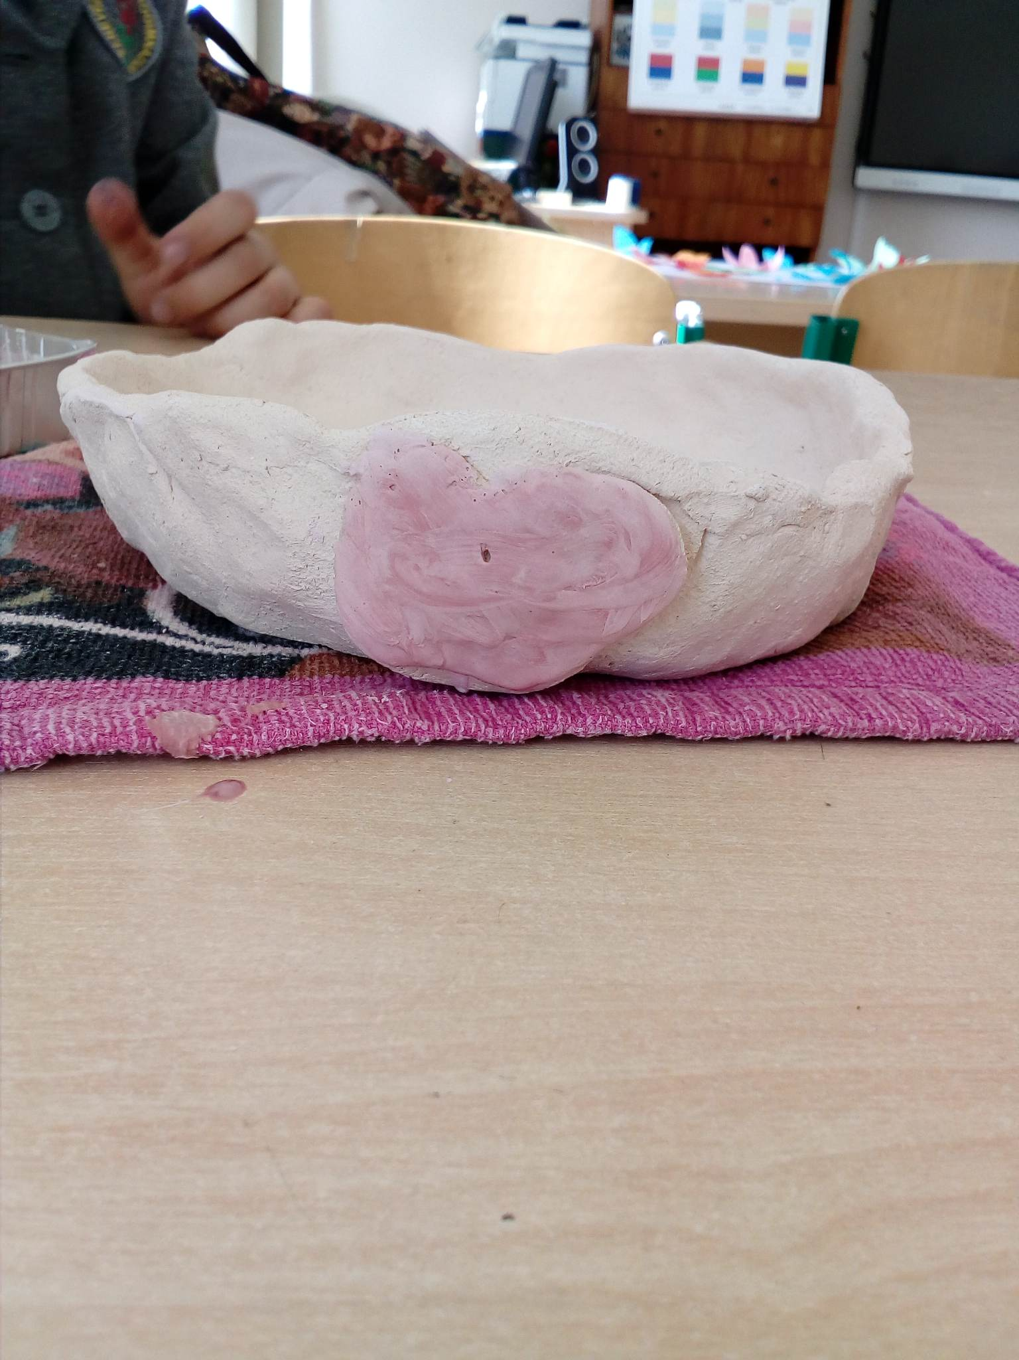
Pabaigtas dubenėlis
Darbo daug, tačiau saugi gamta

Slide 10
AČIŪ UŽ DĖMESĮ

